Slide 1
Robotframework 接口测试介绍
上海测试
周娜

Slide 2
Content
工具简介与环境搭建
RobotFramework使用

Slide 3
Robot Framework 是什么
Robot Framework是一款python编写的功能自动化测试框架。具备良好的可扩展性，支持关键字驱动，可以同时测试多种类型的客户端或者接口，可以进行分布式测试执行。主要用于轮次很多的验收测试和验收测试驱动开发。

Slide 4
RobotFramework 特性
支持简单易用的表格型语法，使得可以用统一方式创建测试用例；
提供可以复用既存的关键字的功能；
支持变量；
提供HTML的简单易读的报表和日志结果文件;
提供简单的Libary API，可以使用Ptyhon或者java进行实现；
……

Slide 5
环境搭建
请自行百度～～～

Slide 6
Content
工具简介与环境搭建
RobotFramework使用

Slide 7
RF基本使用
---入门实例

Slide 8
例子：
1.接口名称：根据车系编码获取车型列表
2.接口URL： http://open.gh.dasouche.net/api／sapCarModelApi/queryModelBySeries.json
3.接口类型：POST
4.接口入参：1个， seriesCode (车系编码)，必填
5.接口响应：Json串

Slide 9
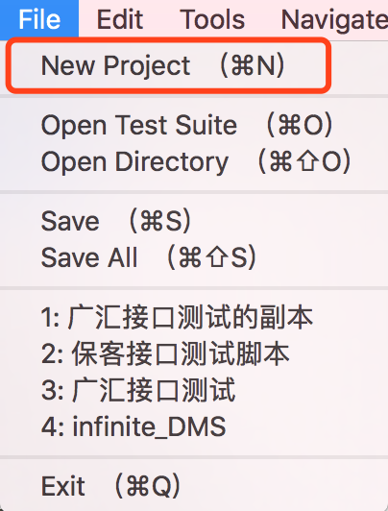
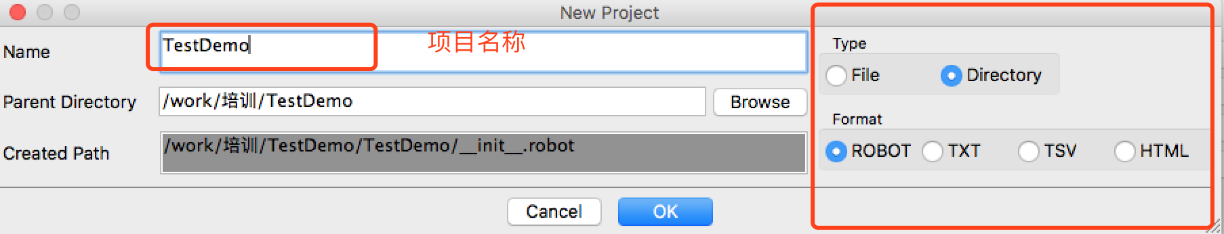
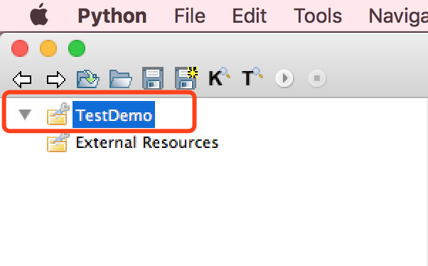
新建项目

Slide 10
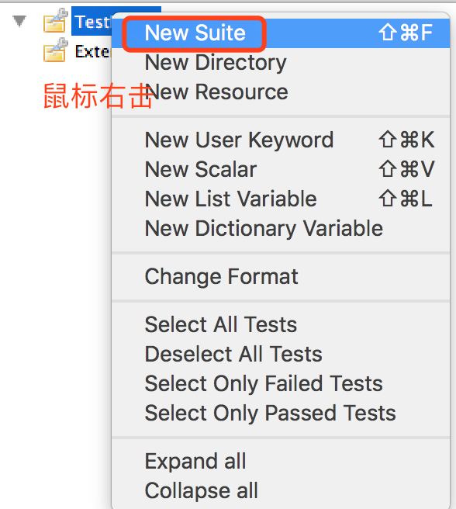
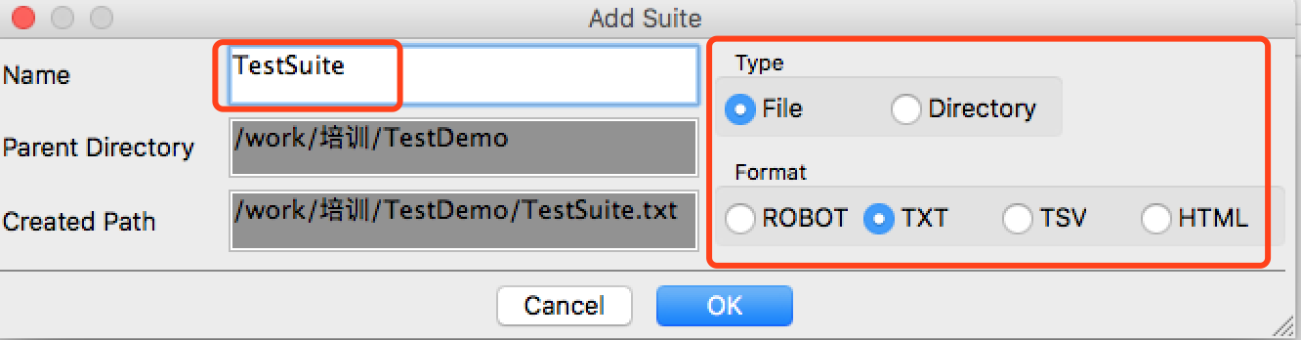
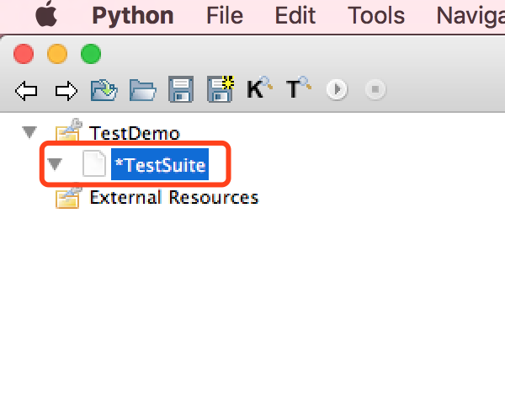
新建测试套件
选择file原因是，在file的测试套件下可以创建测试用例，如果是tpye为directory，还得重新再继续建file的测试套件，才能创建测试用例，因为测试用例只能在file类型下创建。

Slide 11
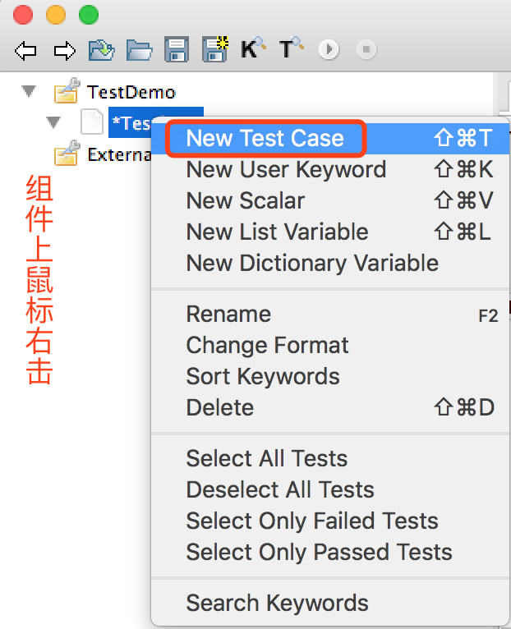
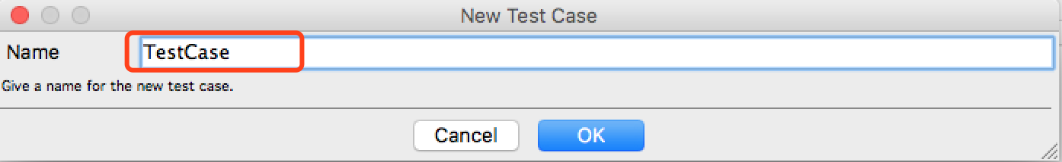
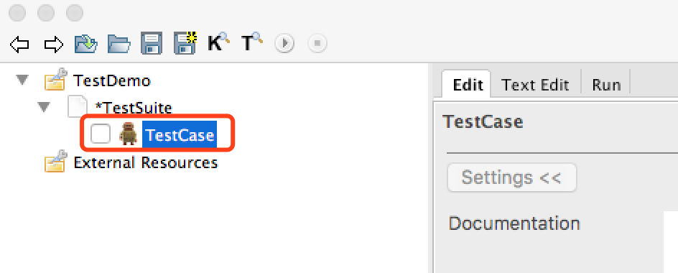
新建测试用例

Slide 12
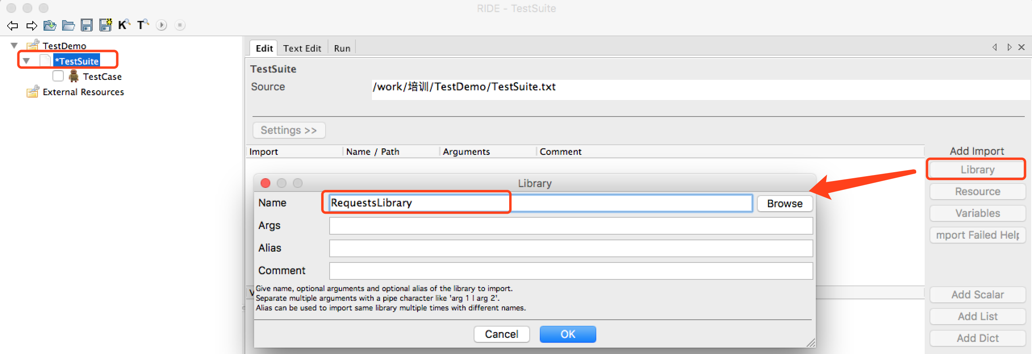
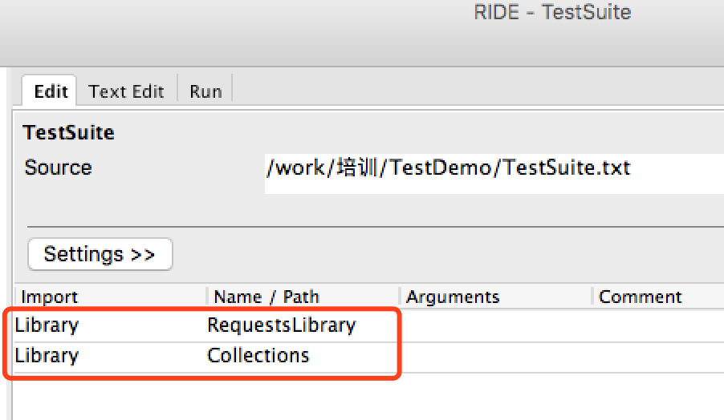
添加测试库
RequestsLibrary
在测试套件中添加库；
注意区分大小写；
库名为红色时说明此库在RF中不存在（库名拼错／未安装此库）。

Slide 13
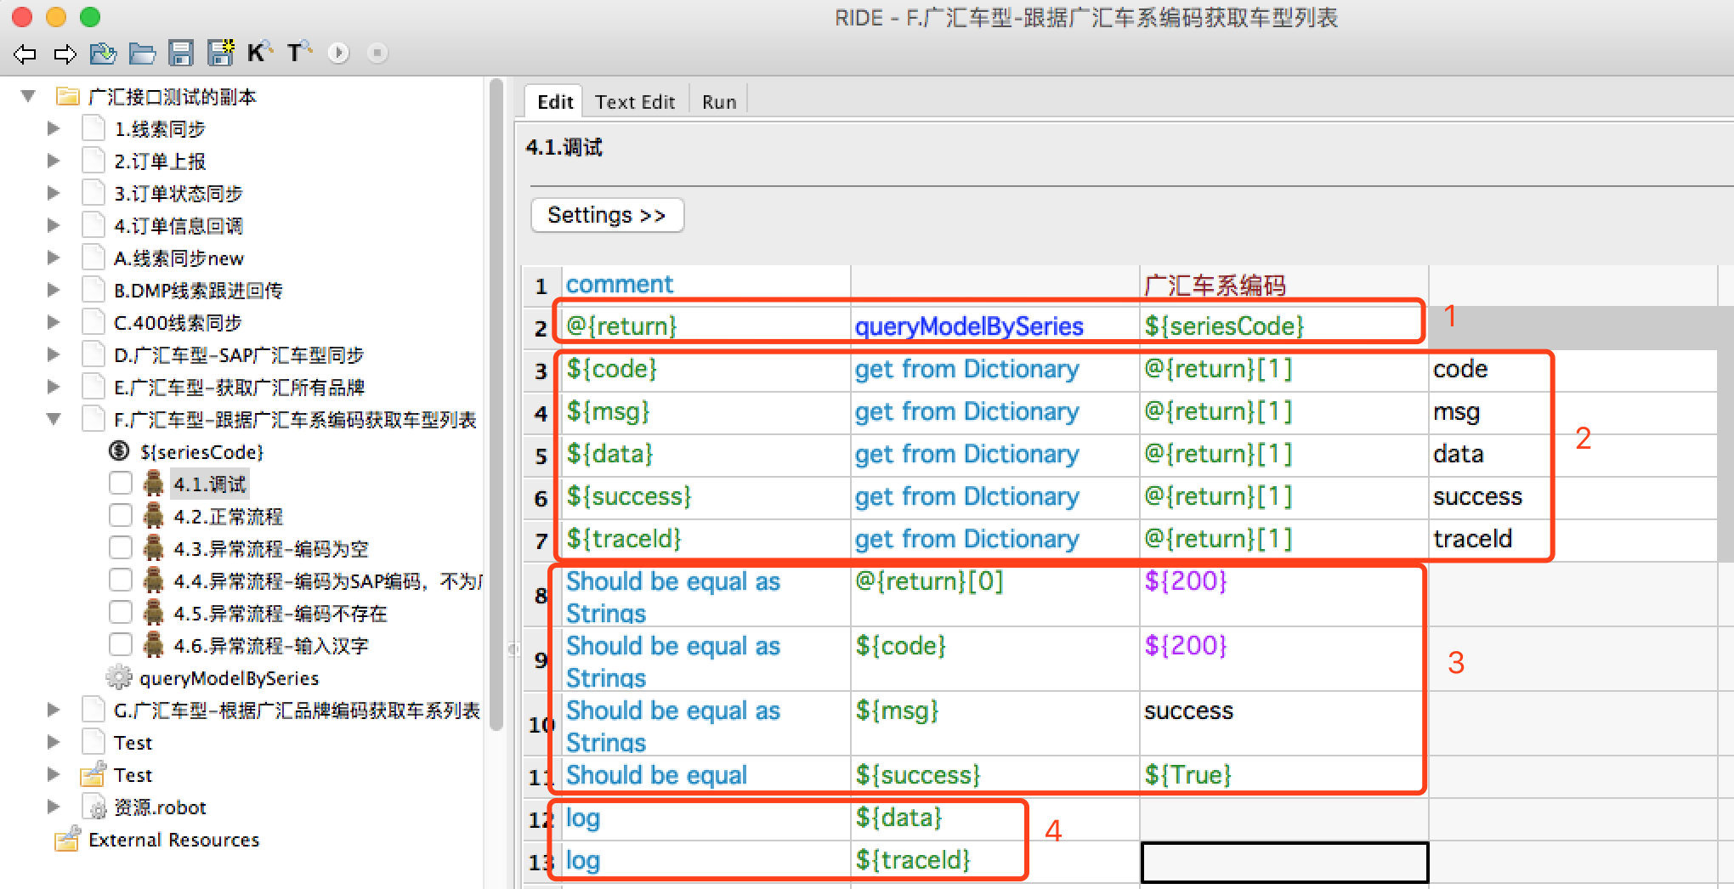
编写测试用例
调用关键字 传参
获取字典里面的值
比较两个值是否一致（断言）
3通过后，打印输出内容

Slide 14
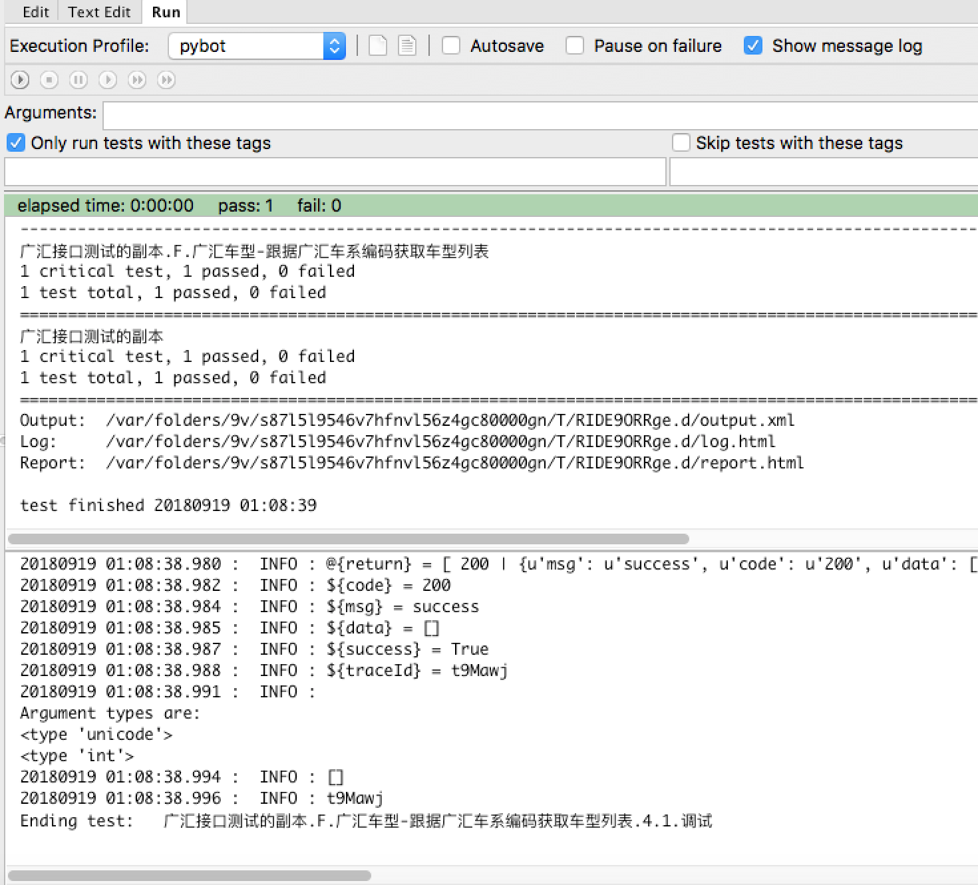
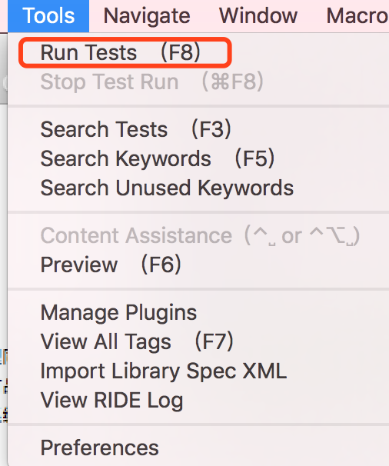
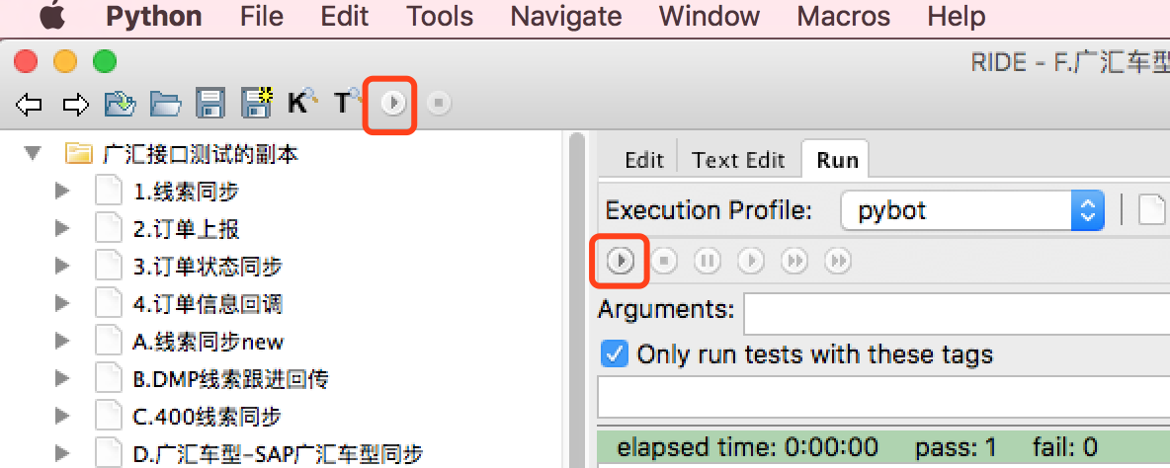
运行测试

Slide 15
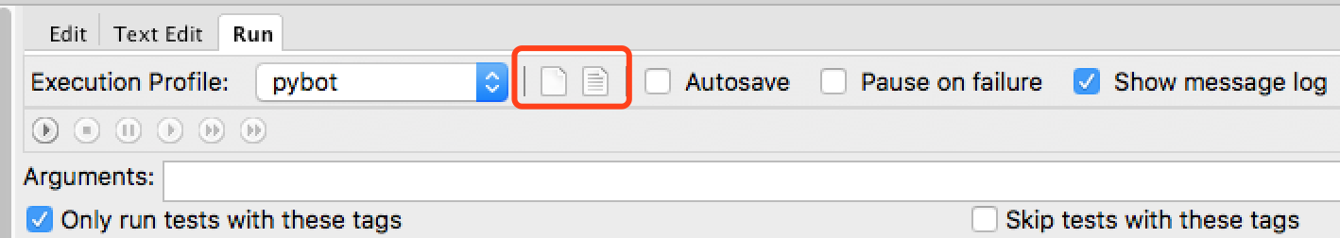
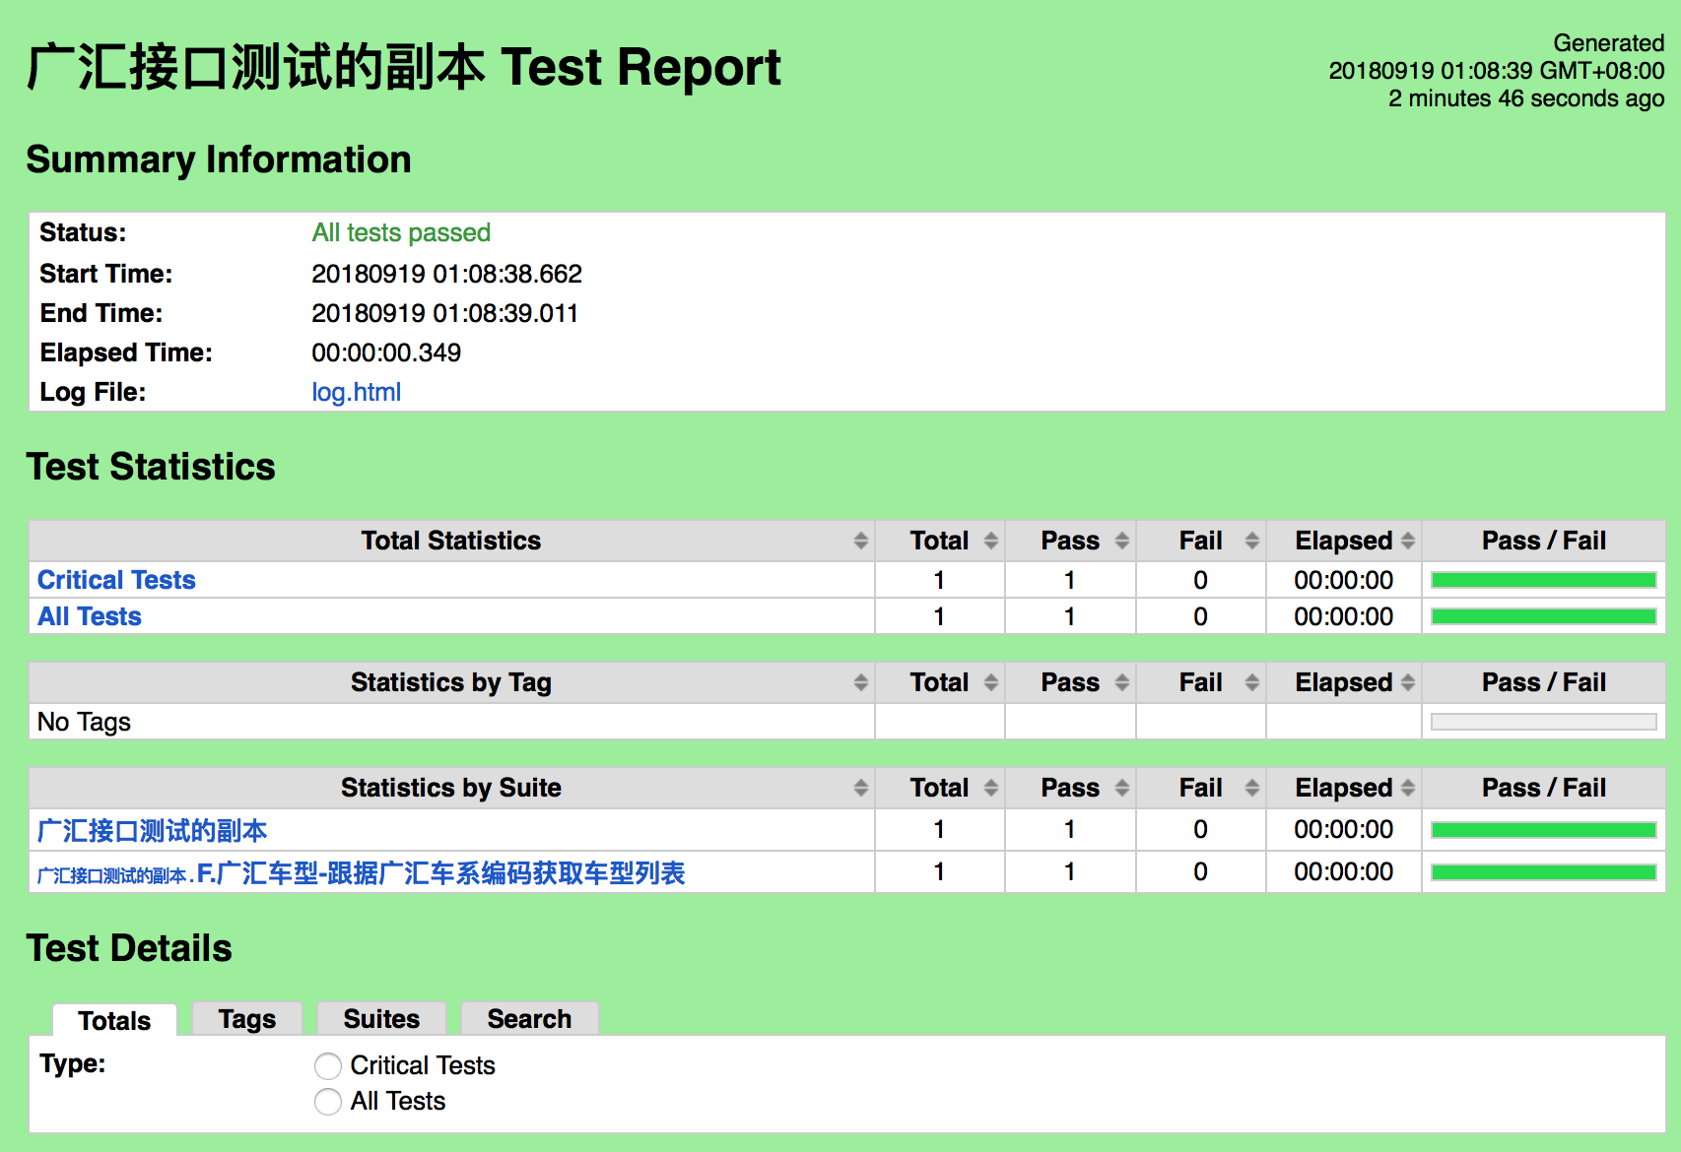
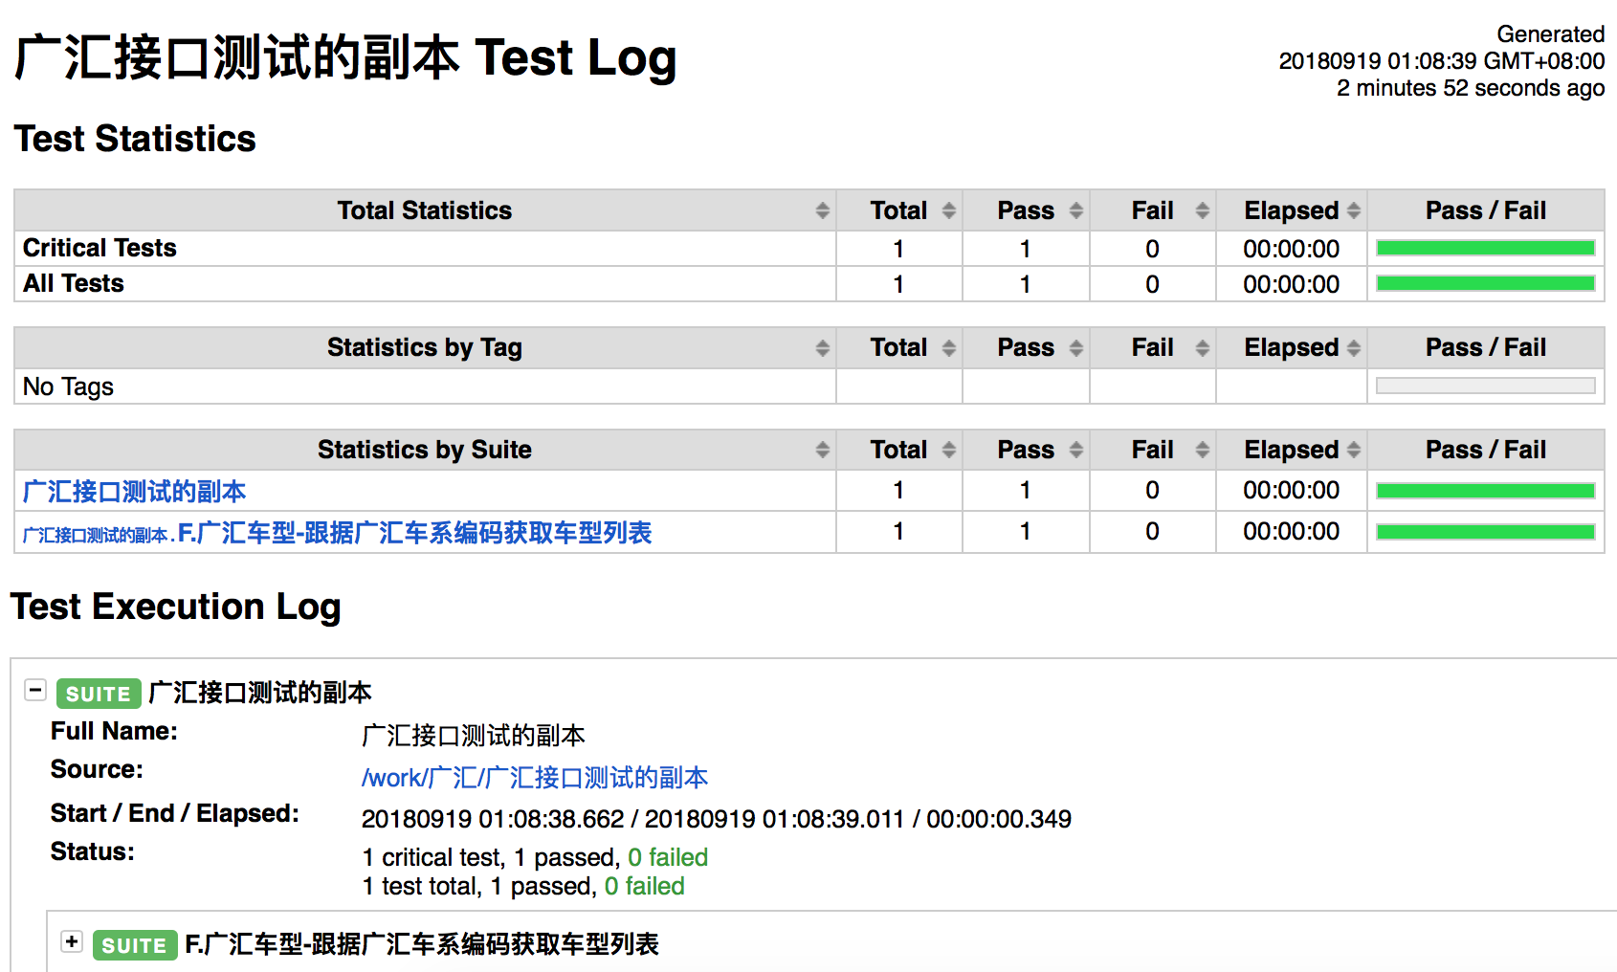
查看报告／日志
报告采用表格格式，可读性十分好，清晰明了，把测试项目/结果/所花时间等关键信息都列了出来；
Log文件则详细列出测试的每一步执行情况，供测试工程师分析fail在哪一个步骤。

Slide 16

RF基本使用
---编写测试用例

Slide 17
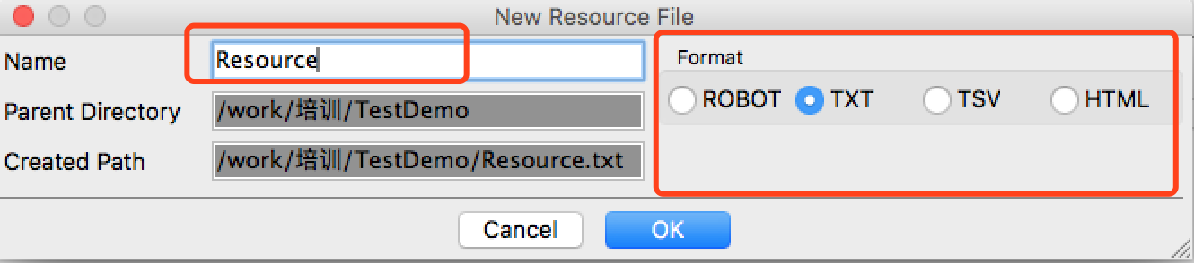
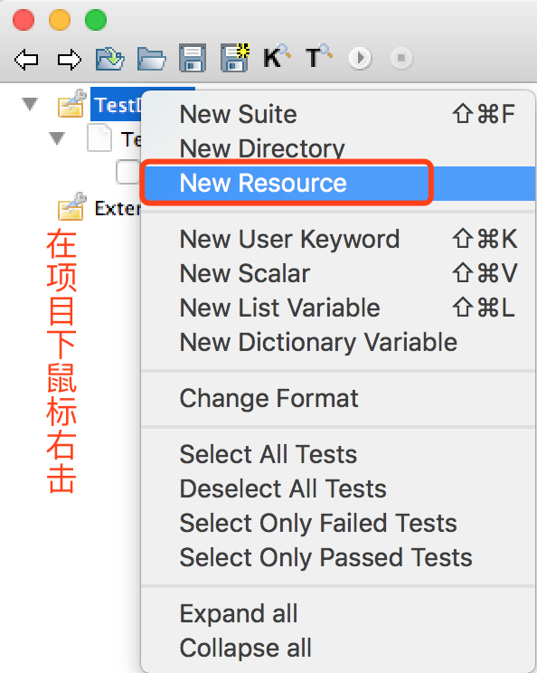
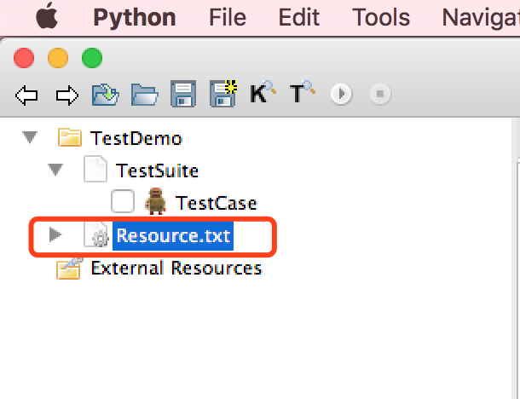
添加资源
资源下可放自己的关键字

Slide 18
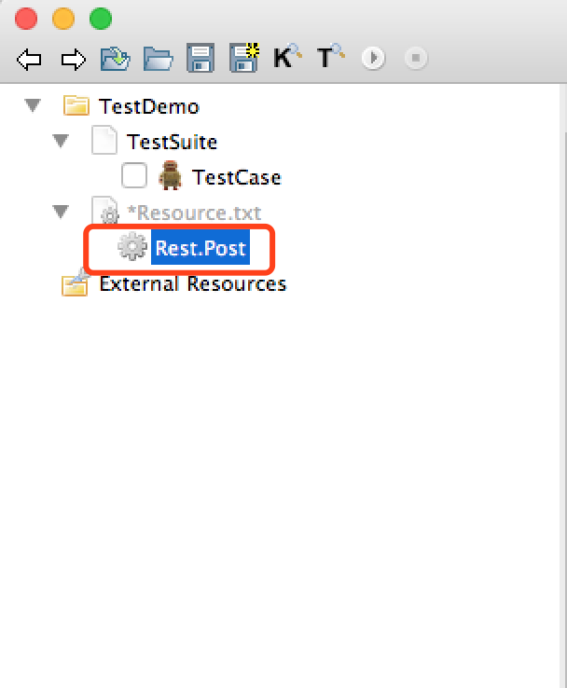
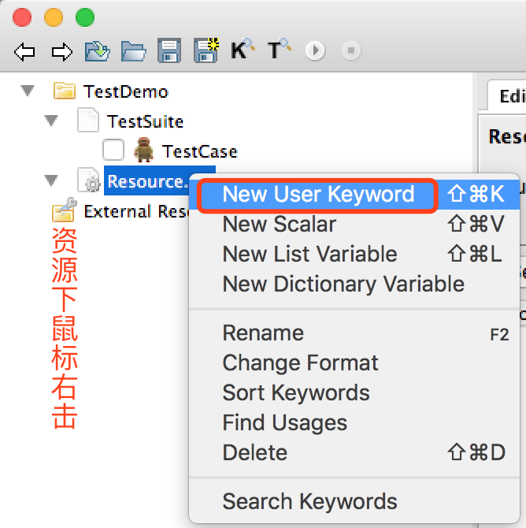
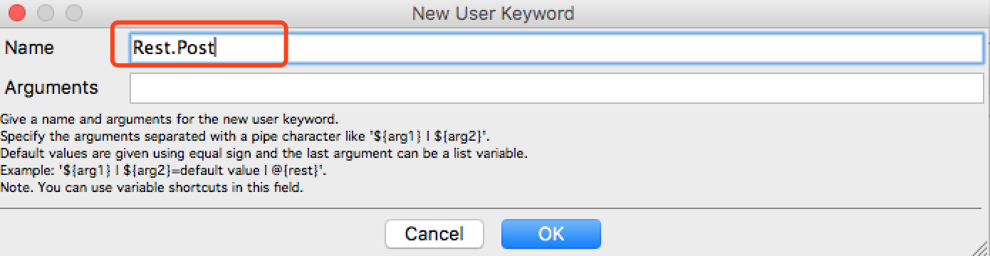
添加自定义关键字
目的：做到案例和流程的分离

Slide 19
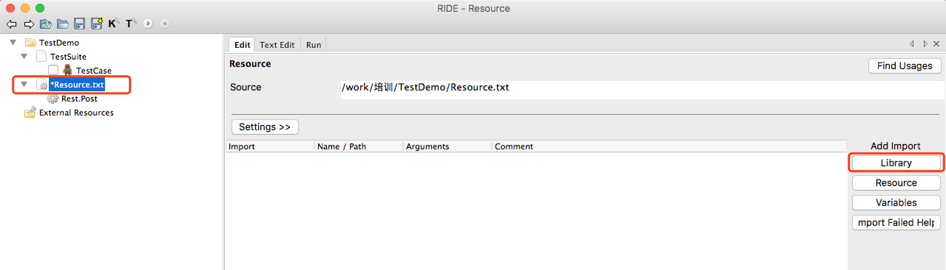
增加自定义资源
为资源添加库

Slide 20
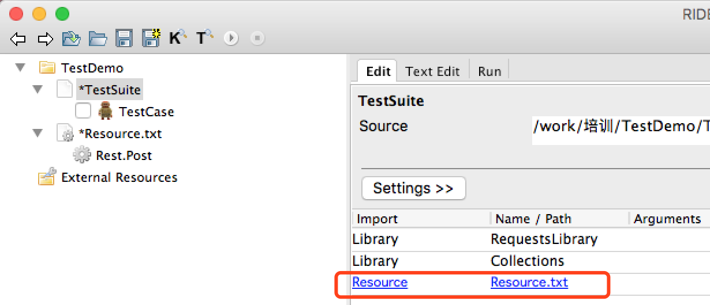
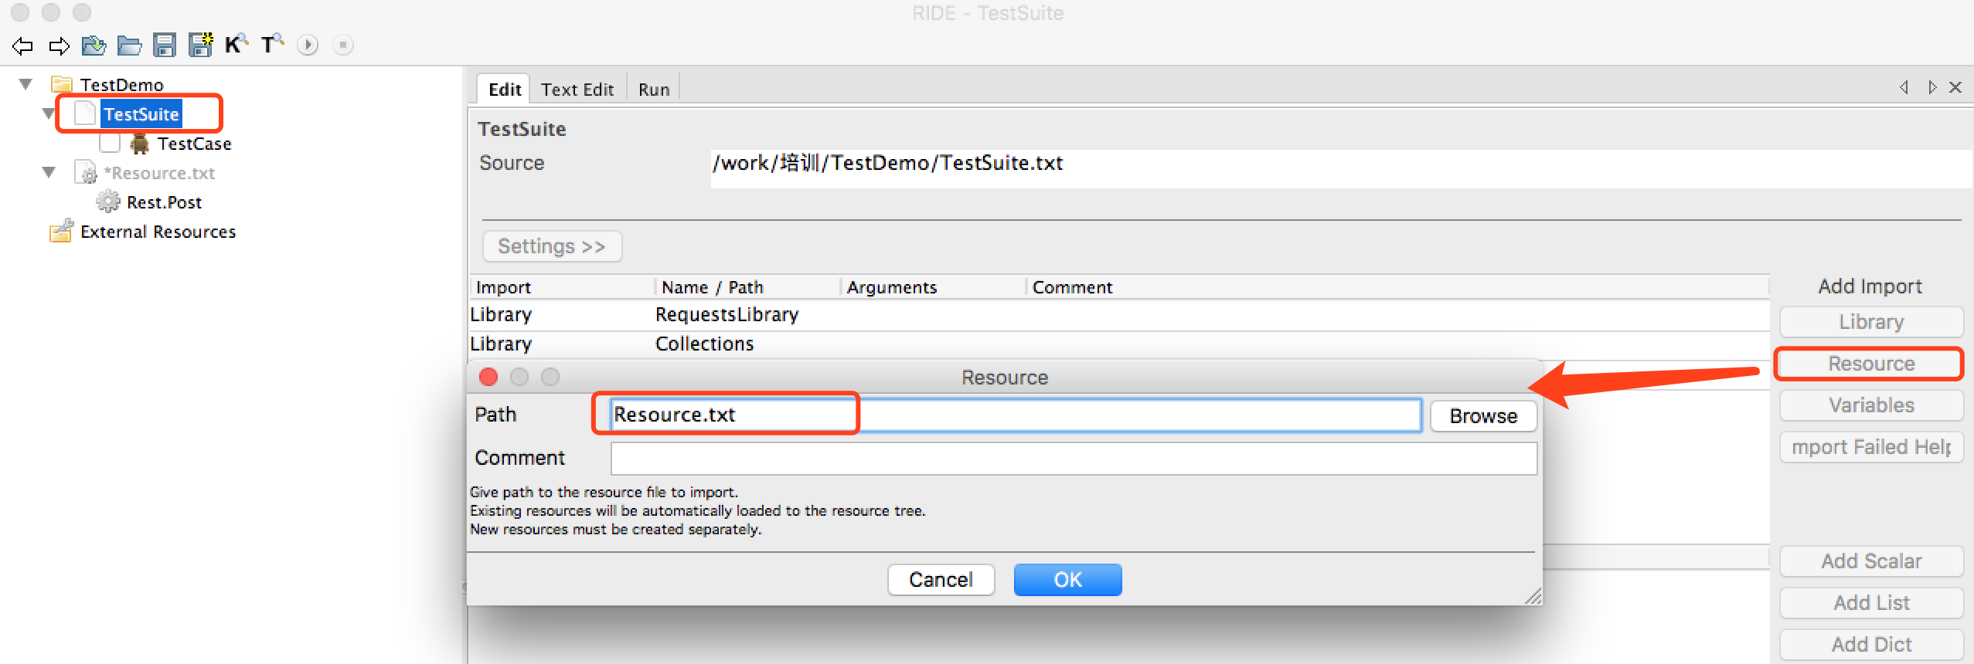
引用自定义资源
在测试套件中添加资源

Slide 21
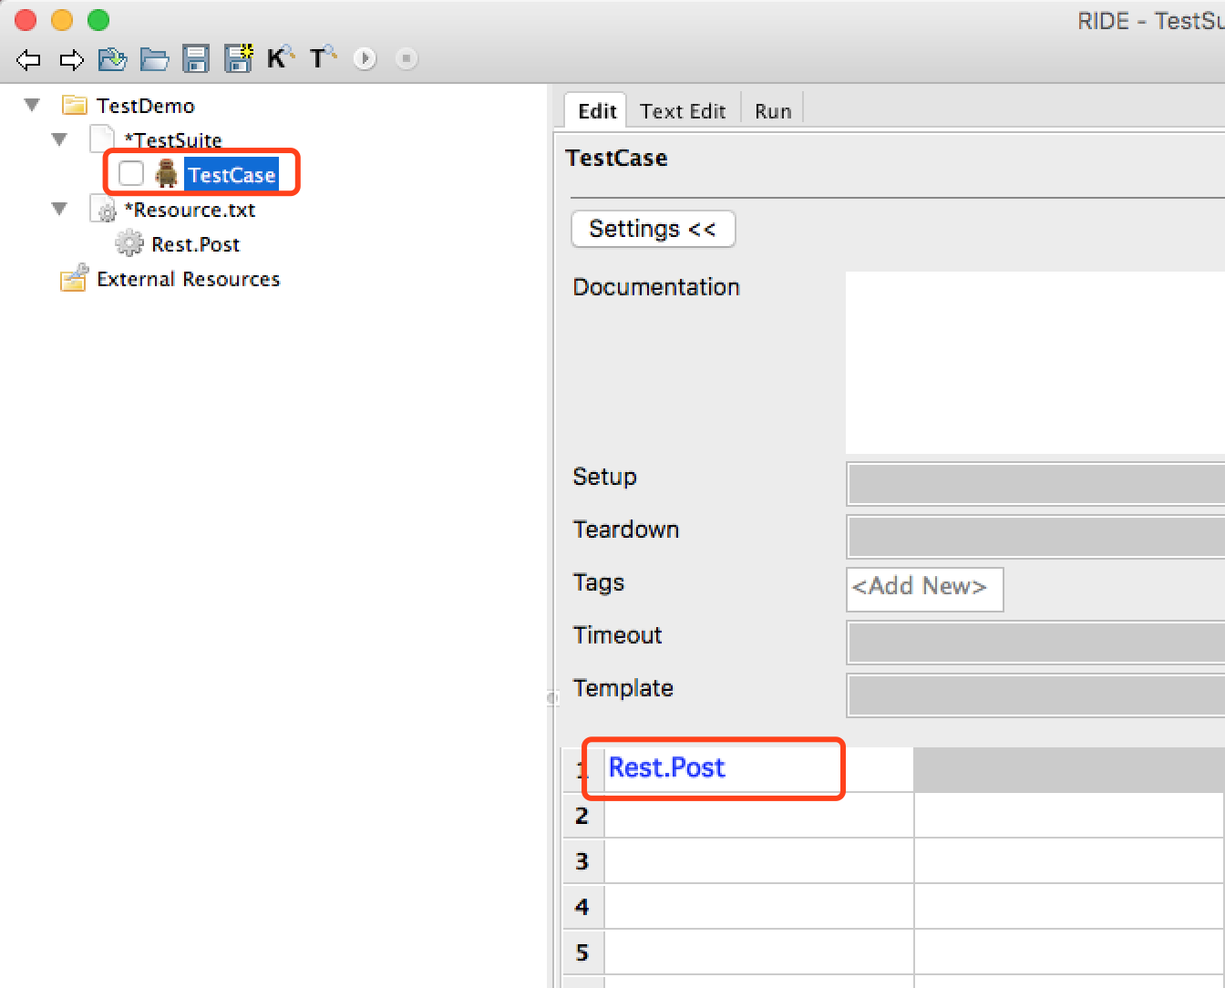
使用自定义资源
在测试用例中使用资源下的关键字
关键字“Rest.Post”已经变色了，说明引用正确

Slide 22
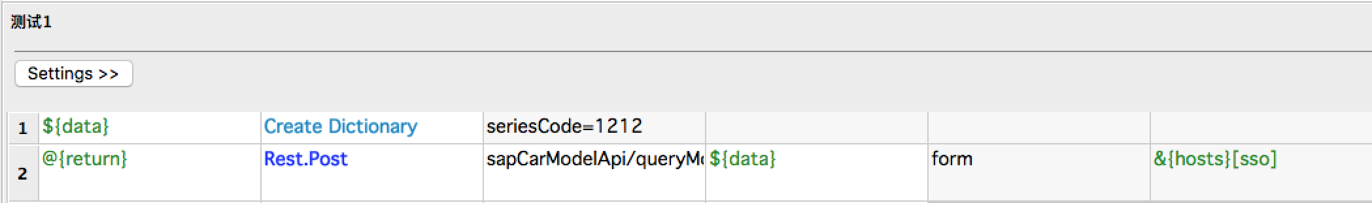
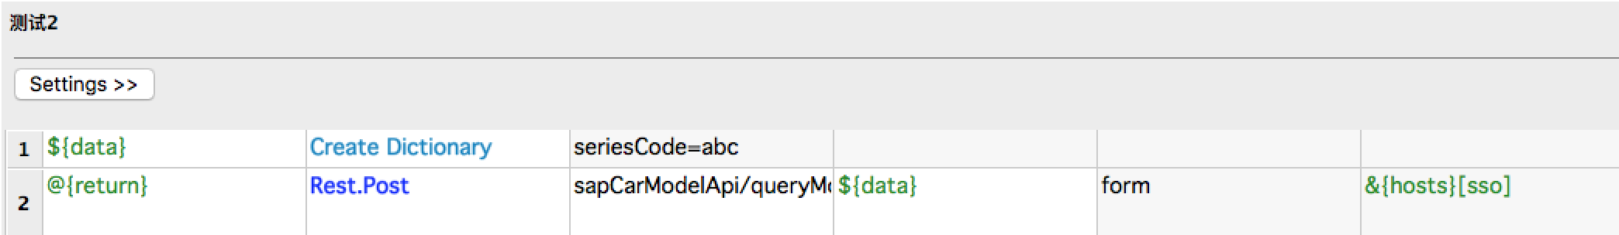
编写测试用例方法
增加一个新的测试用例
这样好吗，有没有一个更方便的写法？

Slide 23
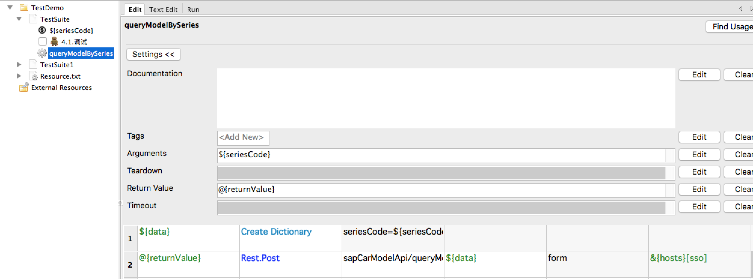
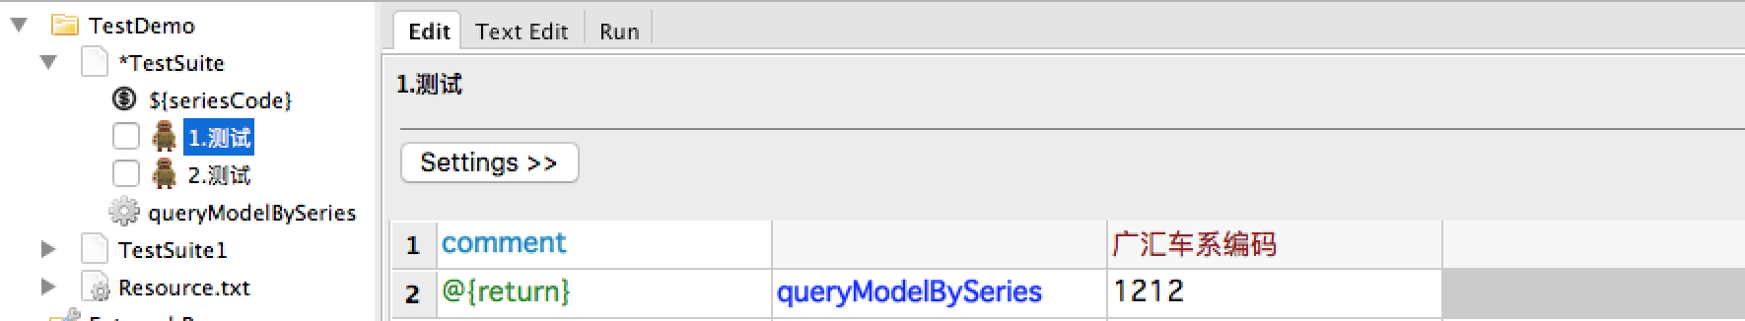
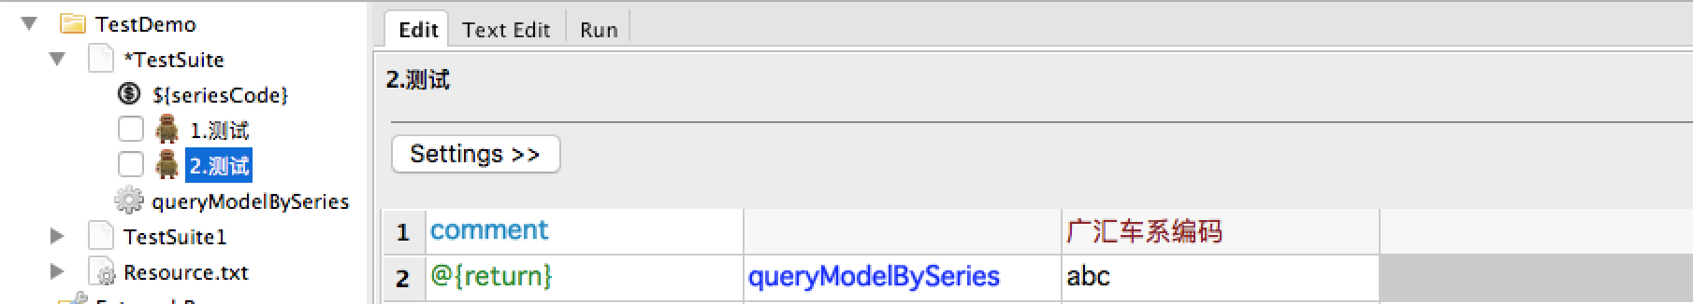
编写测试用例方法
要做到数据和流程的分离
不断抽象，消除冗余

Slide 24
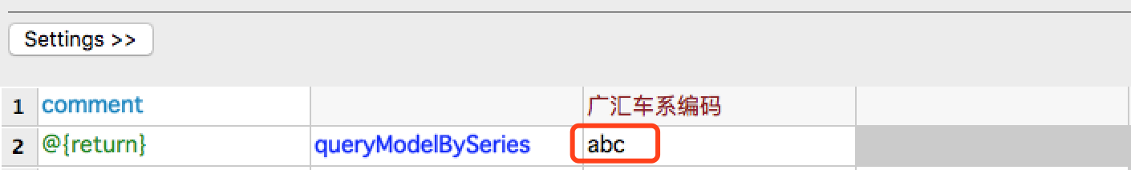
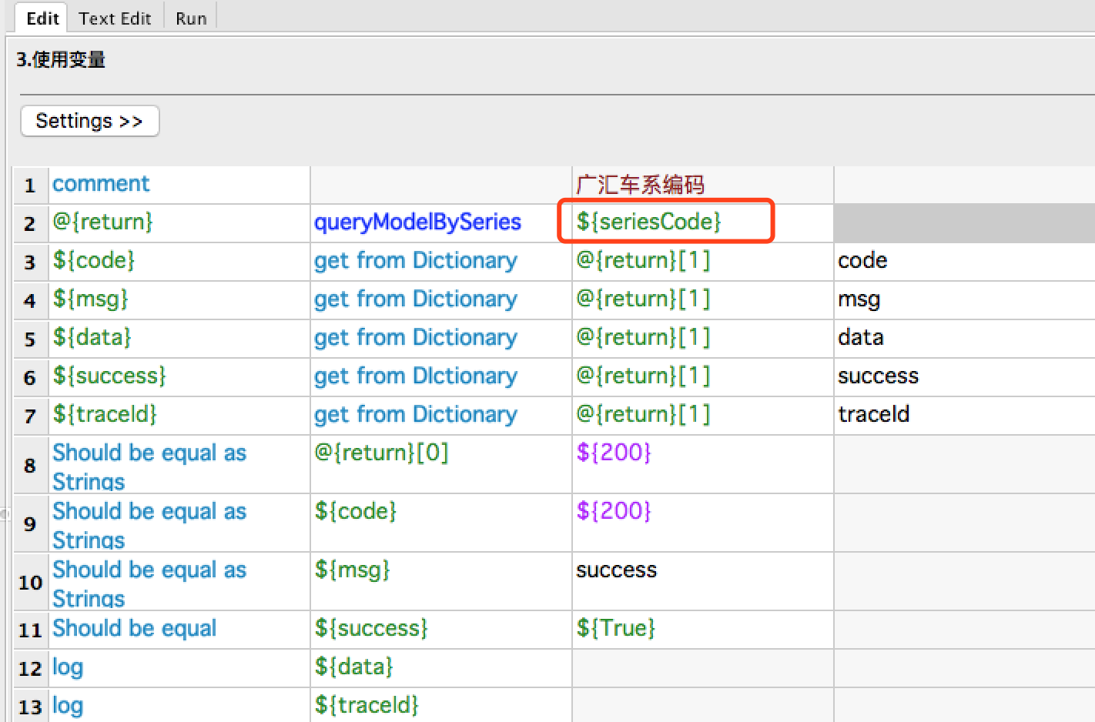
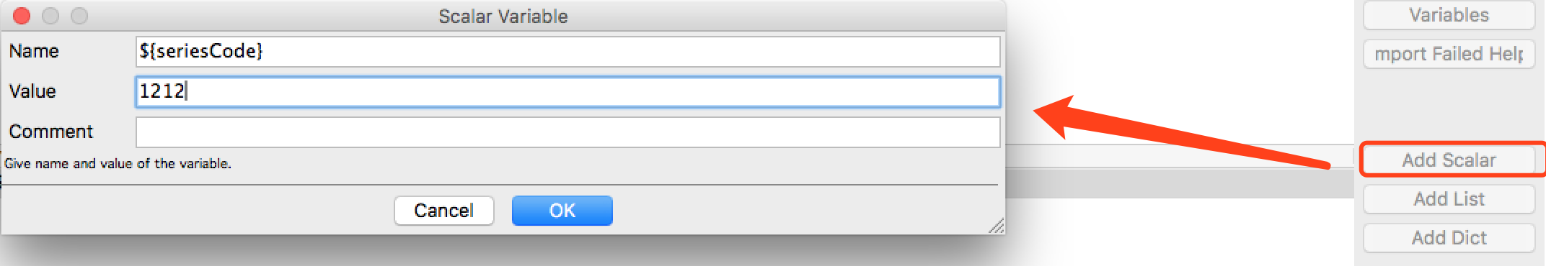
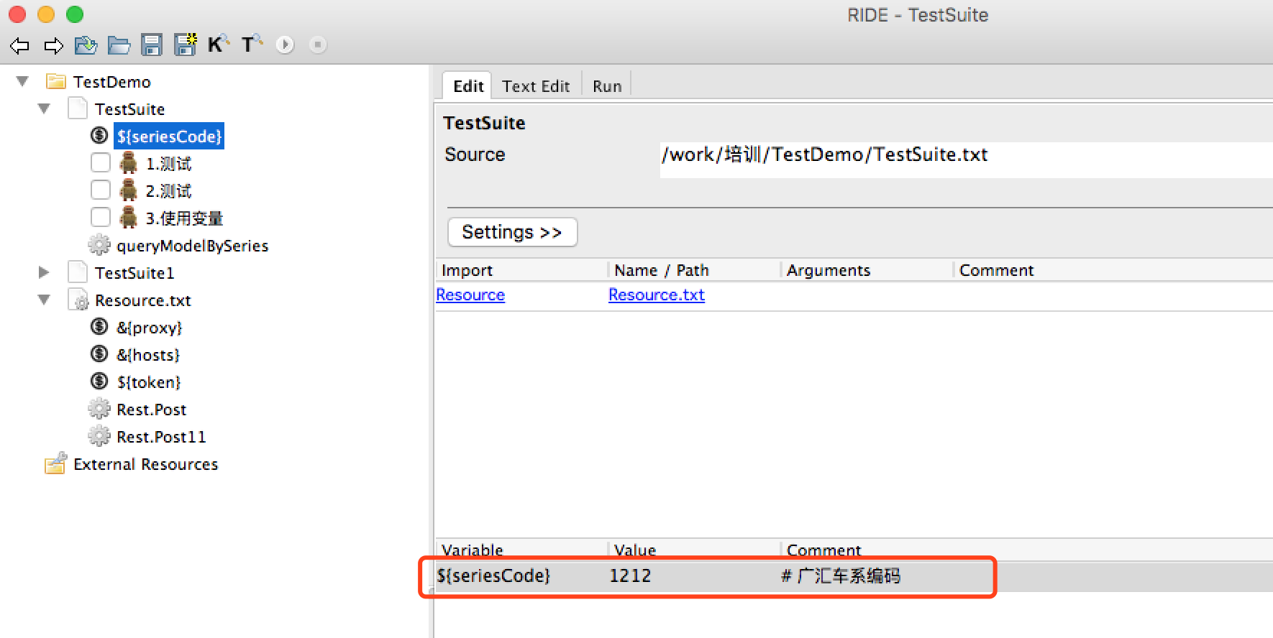
编写测试用例方法-变量
使用变量来实现测试目标可变

Slide 25
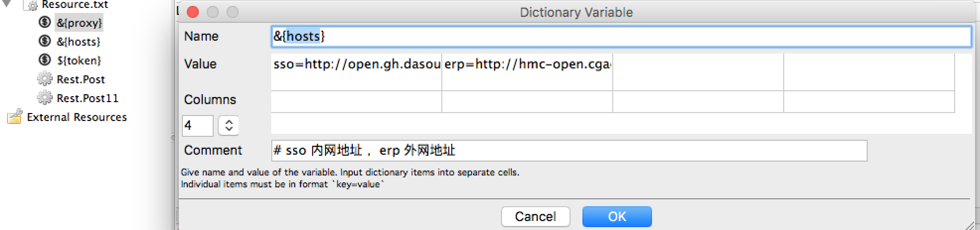
编写测试用例方法-变量
使用变量来实现测试目标可变
运行时可以指定变量取值切换不同环境
要注意关键词里面的返回值变量只在关键词之内有效

Slide 26
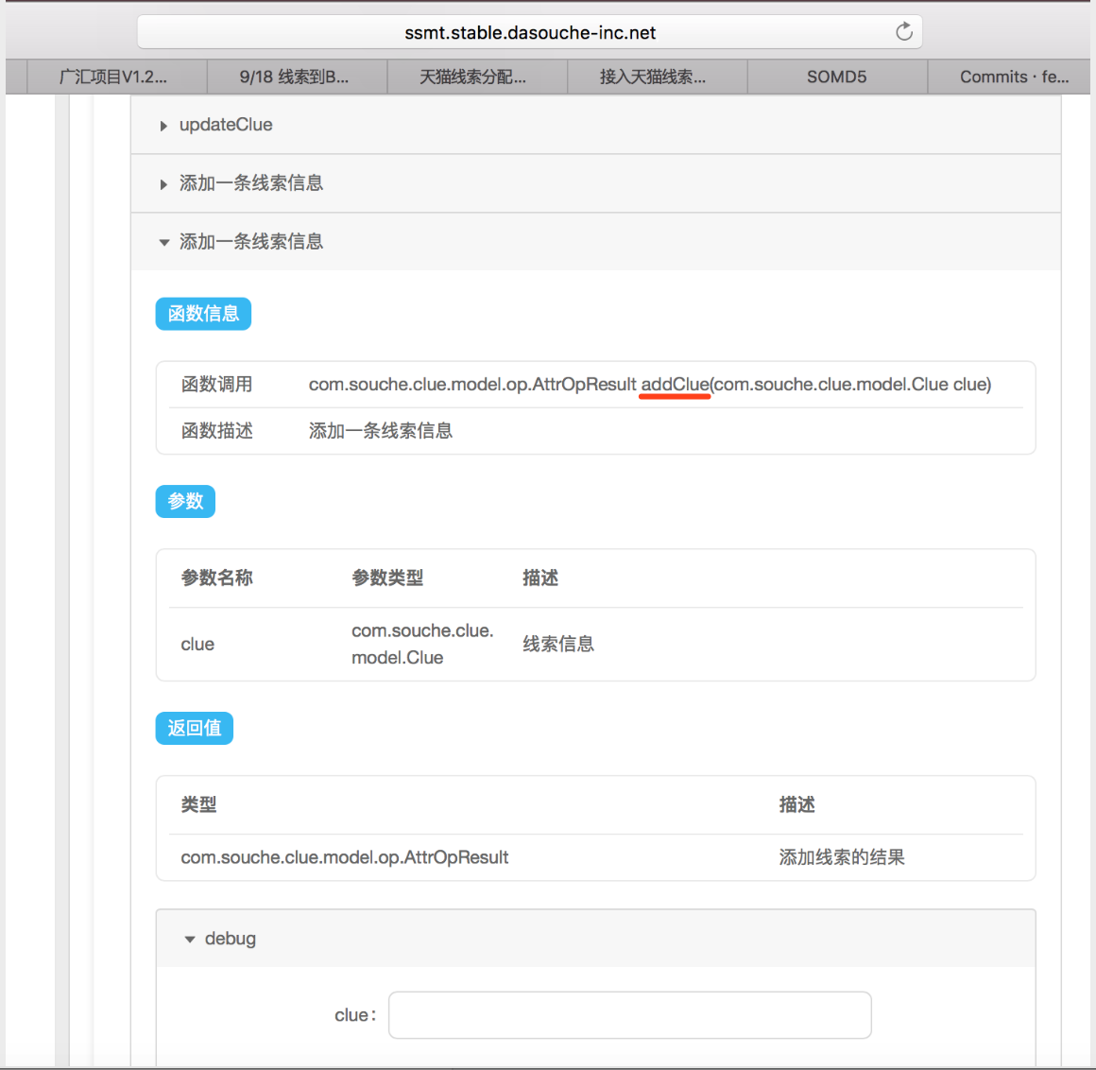
Dubbo接口测试

Slide 27
1.接口名称：线索
2.接口URL： http://open.gh.dasouche.net/api／orderDeliverApi/clueDeliver.json
3.接口类型：POST
4.接口入参：1个， clues （[{"shopCode":"GH001001","clueId":"911870000054","systemCode":"DMP","modelCode":"AUDI15_A4LZ_BB5A00","salesId":"sdkjfhsdjkf11","name":"测试123","phone":"13900001234","description":"备注可空","source":"dvm-pcauto","level":"010","modelFullName":"车型名称，可空"}]）
5.接口响应：Json串

Slide 28
谢谢观赏

